Slide 1
Тригонометриялық функциялар
Орындаған: Жұмабек Бексұлтан Нұрдаулетұлы

Slide 2
Жалпы тригонометрия туралы түсінік
Тригонометрия (грек. trіgōnon – үшбұрыш және metreo – өлшеу) – геометрияның үшбұрыш элементтерінің арасындағы тригонометриялық функциялар арқылы өрнектелетін саласы. Тригонометрияның негізгі мәселесі үшбұрыштың белгісіз шамаларын берілген шамалар арқылы есептеу болып табылады. Тригонометрия жазық, түзу сызықты және сфералық тригонометрия болып бөлінеді. Евклидтік кеңістіктің сфералары қарастырылатын тригонометрия сфералық тригонометрия деп аталады. Жазық тригонометрия сфералық тригонометриядан кейінірек дами бастады. Мысалы, Евклидтің «Негіздерінің» 2-кітабында косинустар теоремасы жайында айтылған. Тригонометрияны әл-Баттани (9–10 ғасырлар), Әбу-л-Вефа (10 ғасыр), Бхаскара (10 ғасыр) және ат-Туси (13 ғасыр), т.б. одан әрі дамытты. Оларға синустар теоремасы белгілі болған. Тангенстер теоремасын Региомонтан (15 ғасыр) тапқан. Одан кейін тригонометрияны дамытуға Н.Коперник (16 ғасырдың 1-жартысы), Т. Браге (16 ғасырдың 2-жартысы), Ф.Виет (16 ғасыр), И.Кеплер (16–17 ғасырлар), т.б. үлес қосты. Қазіргі түріндегі Т. Л.Эйлердің еңбектерінде баяндалды.

Slide 3
Тригонометрия негіздері
Тригонометрия - бұрыштар мен үшбұрыштардың қасиеттерін зерттейтін математиканың саласы. Ол көптеген практикалық қолданбаларға ие, сондай-ақ есептерде формулаларды қолдану үшін маңызды негіз болып табылады.
Негізі тригонометриялық формулалар Пифагор теоремасынан бастау алады: $a^{2}+ b^{2}= с^{2}$
$$\frac{a}{c}$$
$\sin{α}$ =
c
a
$$\frac{b}{c}$$
$$\cos{α= }$$
$$\operatorname{tg}{α= }$$
$\frac{sinα}{cosα}$ = $\frac{a}{b}$
b
$\operatorname{ctg}{α}= \frac{cosα}{sinα}$ = $\frac{b}{a}$

Slide 4
Негізгі тепе-теңдіктер
$\sin^{2}α+\cos^{2}α=1$
$tgα=\frac{sinα}{cosα}$
ctg = $\frac{cosα}{sinα}$
tg$α ∗ctgα=1$
Синус — қарама-қарсы жатқан катеттің гипотенузаға қатынасы.
Косинус — жанама катеттің гипотенузаға қатынасы.
Тангенс — қарама-қарсы жатқан катеттің жанама катетке қатынасы.
Котангенс — жанама катеттің қарама-қарсы жатқан катетке қатынасы.

Slide 5
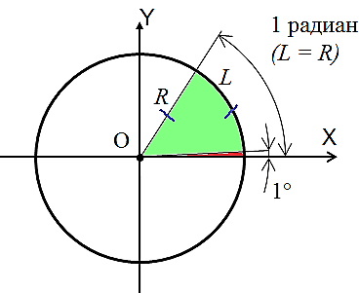
Ширек:
90
Оң бағыт
180
0
360
Сол бағыт
270
Бұрышты радианға айналдыру үшін:
$α$ * $\frac{π}{180}$
Бұрыштың тағы бір өлшем бірлігі – радиан деп аталады.
Анықтама: Ұзындығы шеңбер радиусының ұзындығына тең доғаға сәйкес келетін центрлік бұрыш 1 радиандық бұрыш деп аталады. Радиан («Radius» латын тілінен аударғанда сәуле радиус деген мағынаны білдіреді) – математикада жазыңқы бұрыштарды өлшейтін негізгі өлшем бірлік.

Slide 6
$$α^{0}=\frac{π∙α^{0}}{{180}^{0}}рад$$
№1. Градустық өлшемді радианға айналдырыңыз: ${35}^{0}, {115}^{0}, {−70}^{0}, {1080}^{0}$;
$${35}^{0}=\frac{π∙35}{180}=\frac{7π}{36}$$
$${115}^{0}=\frac{π∙115}{180}=\frac{23π}{36}$$
$${−70}^{0}=\frac{π∙(−70)}{180}=−\frac{7π}{18}$$
$${1080}^{0}=\frac{π∙1080}{180}=6π$$
№2. Радианды градусқа айналдырыңыз: $\frac{π}{3},− \frac{5π}{3},\frac{6π}{5},\frac{13π}{7}$
$$β=\frac{β∙{180}^{0}}{π}градус$$
$$\frac{π}{3}=\frac{π}{3}∙\frac{{180}^{0}}{π}={60}^{0}$$
$$\frac{6π}{5}=\frac{6π}{5}∙\frac{{180}^{0}}{π}={216}^{0}$$
$$−\frac{5π}{3}=−\frac{5π}{3}∙\frac{{180}^{0}}{π}={−300}^{0}$$
$$\frac{13π}{7}=\frac{13π}{7}∙\frac{{180}^{0}}{π}={\left(\frac{2340}{7}\right)}^{0}$$
№3. Кестені толтырыңыз: (ауызша)
радиан | $$\frac{π}{6}$$ |  | $$\frac{π}{3}$$ | $$\frac{π}{2}$$ |  | $$\frac{3π}{4}$$ | $$\frac{5π}{6}$$ |  | $$\frac{3π}{2}$$
градус |  | $${45}^{0}$$ |  |  | $${120}^{0}$$ |  |  | $${180}^{0}$$ |  | $${360}^{0}$$

Slide 7
Ширектегі таңбалар:
Sin$α$
Cos$α$
tg $α$
Ctg $α$
$$+$$
$$+$$
$$−$$
$$+$$
$$−$$
$$+$$
$$−$$
$$−$$
$$−$$
$$+$$
$$+$$
$$−$$

Slide 8
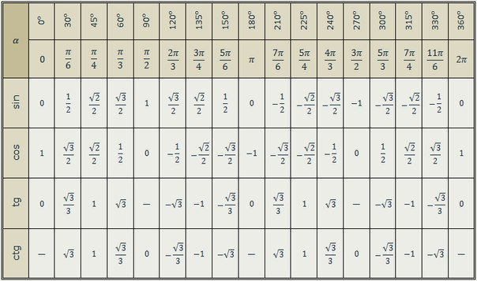
Тригонометриялық кесте

Slide 9
Тригонометрия ғылым ретінде
Тригонометрия ғылыми термин ретінде адамның практикалық әрекеттерінің нәтижесінде пайда болды. Ерте кезде астрономия ғылымы, суда жүзу, жер өлшеу, архитектура талаптары қандай да бір элементтер арқылы есептеу әдістерін ойлап табуға әкелді. Мысалы, олардың көмегімен қол жетпейтін заттарға дейінгі қашықтықты анықтау және географиялық карталарды құрастыруға арналған жергілікті жердің геодезиялық көшірмесін жасау жұмыстары бірқатар оңайлатылды. Мектепте тригонометриялық материалмен алғаш рет планиметрия курсын оқығанда танысады.

Slide 10
Қос бұрыштың және жарты бұрыштың формулалары?

Slide 11
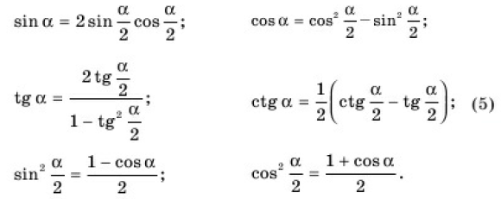
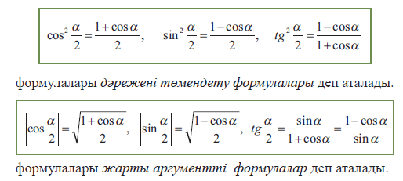

Slide 12
Тригонометрияның көмегімен жазық үшбұрыштарды шығарды. Тригонометриялық қатынастар «синус», «тангенс» деген атқа ие болды, олардың мәндері есептеліп шығарылды. Тригонометриялық танымдардың негізі ежелгі заманда пайда болды. Аталмасы біршама кейінірек шыққанымен, тригонометрияға қатысты қазіргі көптеген ұғымдар мен фактілер бұдан екі мың жыл бұрын белгілі болған. Кейбір тригонометриялық мәліметтер ежелгі вавилондықтар мен египеттіктерге белгілі болған, бірақ ғылым ретінде Ежелгі Грецияда негізделген. Тригонометрия сөзі алғаш рет 1505 жылы неміс геологы және математигі Питискустың кітабының мазмұнында кездеседі.

Slide 13
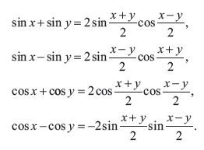
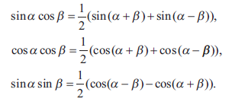
Қосындысын және айырмасын көбейтіндіге түрлендіру формулалары?
Тригонометриялық функциялардың көбейтіндісін қосындыға немесе айырмаға түрлендіру формулаларын?

Slide 14
НАЗАРЛАРЫҢЫЗҒА РАХМЕТ

